Slide 1


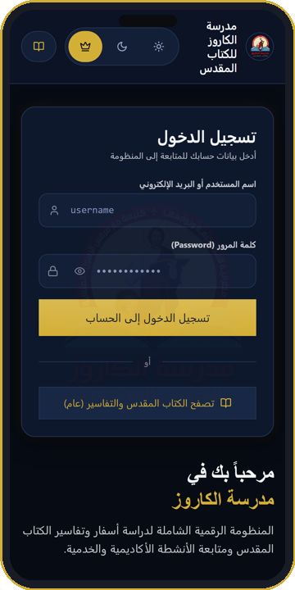
مطرانية شبرا الخيمة وتوابعها • كنيسة مارمرقس الرسول بالمنشية
مدرسة الكاروز للكتاب المقدس
المنظومة الرقمية الشاملة للتعليم الأكاديمي، إدارة الفرق، رصد الحضور الذكي، وموسوعة الكتاب المقدس والتفاسير.
٣ فرق
دراسية كاملة
PWA
تطبيق هاتف ذكي
١٠٠٪
أمان وصلاحيات

Slide 2
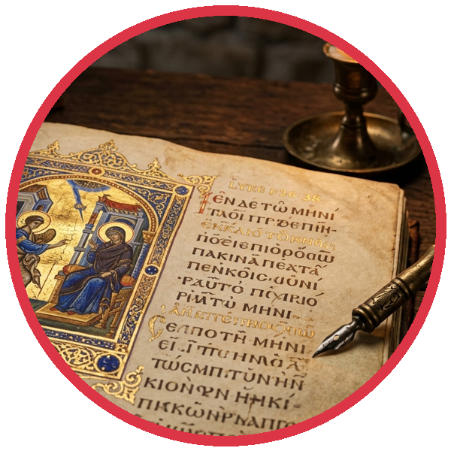
✨ المشكلات الواقعية السابقة
لماذا احتاجت مدرسة الكاروز إلى المنظومة الرقمية؟
فقدان وتشتت السجلات الورقية وإكسل
الاعتماد على الكشوفات اليدوية يعرّض بيانات ودرجات مئات الطلاب للتلف وصعوبة البحث والاسترجاع.
❌
استنزاف ساعات الخدمة في رصد الحضور
استهلاك أوقات الاجتماعات في تحضير الطلاب ورقياً دون إحصائيات فورية للمتابعة والرعاية.
❌
تشتت المناهج والتفاسير عبر جروبات الواتساب
إرسال المحاضرات والتسجيلات كروابط متفرقة يفقدها التوثيق والتنظيم ويرهق الطالب في الدراسة.
⚠️ تحديات تقليدية عطلت الخدمة
❌
مدرسة الكاروز للكتاب المقدس • كنيسة مارمرقس الرسول بالمنشية — شبرا الخيمة | elkaroozschool1.vercel.app

Slide 3
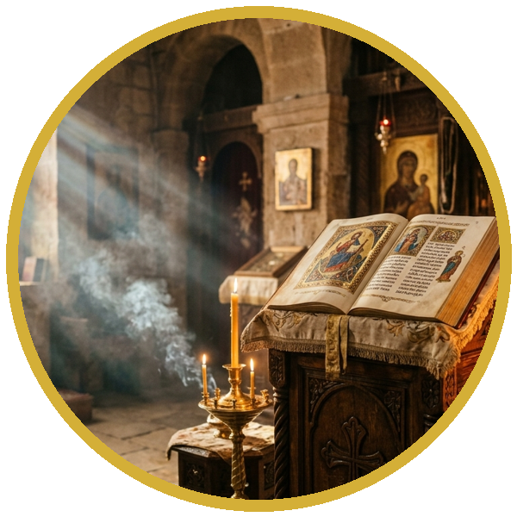


✨ التحول الرقمي والرسالة
أهداف المنظومة ورؤيتها الاستراتيجية للمستقبل
توثيق التراث وماراثون الآيات
موسوعة إلكترونية للتفاسير الآبائية مع سباق تفاعلي لحفظ ودراسة الكتاب المقدس.
التعليم التفاعلي المستمر
إتاحة المناهج والمحاضرات الصوتية والامتحانات إلكترونياً بأسلوب شائق وعصري.
التحول الرقمي الشامل
بناء قاعدة بيانات موحدة للطلاب، الخدام، والإدارة لحماية السجلات عبر السنين.
3
2
1
مدرسة الكاروز للكتاب المقدس • كنيسة مارمرقس الرسول بالمنشية — شبرا الخيمة | elkaroozschool1.vercel.app

Slide 4




✨ الوظائف والإمكانات الأساسية
المحاور والحلول التقنية الذكية للمنظومة
نظام الحضور الذكي وسرعة الرصد
تسجيل الحضور في ثوانٍ مع دعم مسح الرمز السريع وإحصائيات غياب تفصيلية ومباشرة.
إدارة الفرق والصفوف (١، ٢، ٣)
ملف أكاديمي متكامل لكل طالب وسجل تاريخي دقيق للمتابعة والرعاية الفردية.
الأمان والنسخ الاحتياطي السحابي
بنية سحابية مشددة تعزل الصلاحيات وتحفظ المحاضرات والتسجيلات من أي فقدان.
ماراثون الآيات والتنافس الروحي
لوحة تنافسية لتسجيل ومتابعة حفظ الشواهد والآيات ورصد الدرجات والترتيب العام.
مدرسة الكاروز للكتاب المقدس • كنيسة مارمرقس الرسول بالمنشية — شبرا الخيمة | elkaroozschool1.vercel.app

Slide 5
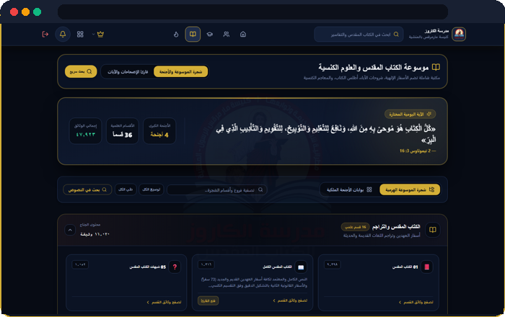
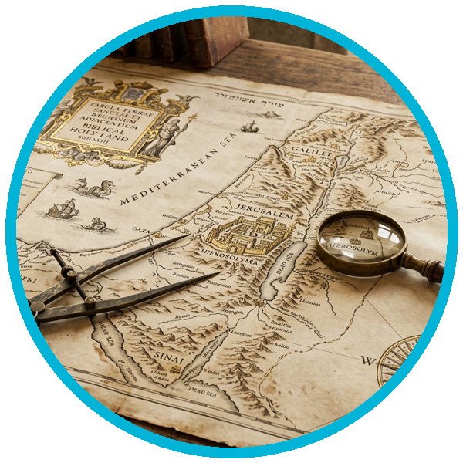
✨ المحتوى العلمي والروحي
موسوعة الكتاب المقدس والمكتبة الرقمية الموثقة
موسوعة إلكترونية في متناول كل طالب
🔸 فهرس سريع لجميع أسفار العهدين
بحث فوري ودقيق بين الإصحاحات والشواهد بنقرة واحدة.
🔸 تفاسير الآباء الأرثوذكسية المعتمدة
ربط الآيات مباشرة بشروحات القمص تادرس يعقوب ملطي وأنطونيوس فكري.
🔸 الأطلس والخرائط الجغرافية
خرائط تفاعلية لمسارات الرسل والأنبياء لفهم أعمق للنصوص.
🔸 مكتبة الصوتيات والترانيم (MP3)
مشغل صوتيات مدمج للاستماع للمحاضرات والتأملات أثناء التنقل.
🏛️ شاشة حية من المنصة
لتصفح تفاسير وخرائط الآباء
مدرسة الكاروز للكتاب المقدس • كنيسة مارمرقس الرسول بالمنشية — شبرا الخيمة | elkaroozschool1.vercel.app

Slide 6
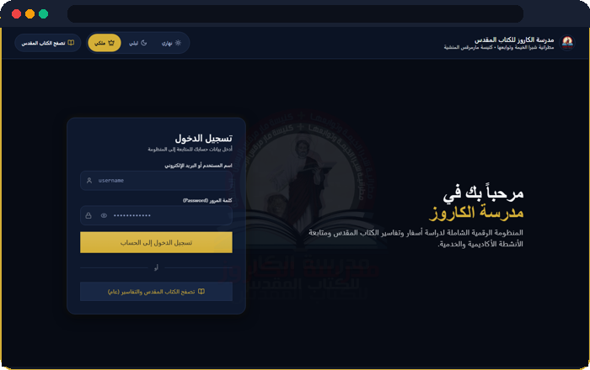
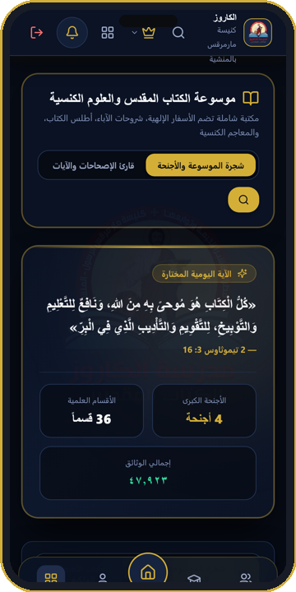

✨ تجربة استخدام عالمية (PWA)
يعمل بسلاسة وتجاوب على جميع الشاشات والأجهزة
متاح لكل طالب وخادم في أي وقت
📱 تطبيق ويب تقدمي (PWA) فوري
تثبيت بنقرة واحدة على الشاشة الرئيسية للهاتف بدون الحاجة لمتاجر التطبيقات وبمساحة خفيفة.
📱 واجهة عربية أصيلة (RTL)
مبنية بهندسة برمجية تدعم اللغة العربية طبيعياً، مع خط كنسي مريح للعين في القراءة الطويلة.
📱 ٣ مظاهر بصرية فاخرة
دعم كامل للمظهر النهاري، الليلي المريح، والمظهر الملكي القبطي (Luxury Gold & Navy).
📱 سرعة فائقة وأداء فوري
Next.js 14 وتقنيات السحابة الذكية تضمن تصفحاً فورياً حتى في ظل ضعف شبكة الإنترنت.
تجاوب كامل ١٠٠٪
كمبيوتر • تابلت • موبايل
مدرسة الكاروز للكتاب المقدس • كنيسة مارمرقس الرسول بالمنشية — شبرا الخيمة | elkaroozschool1.vercel.app

Slide 7

✨ بنية تحتية صلبة ومستقرة
الأمان، الخصوصية، والموثوقية التقنية المشددة
نظام صلاحيات هرمي مشدد (RBAC)
فصل تام بين صلاحيات (المدير العام، المشرف، الخادم، السكرتارية، والطالب)، لضمان خصوصية بيانات كل فرقة.
أمان قاعدة البيانات على مستوى كل صف (RLS)
تطبيق Row-Level Security في PostgreSQL لمنع أي وصول أو تعديل غير مصرح به على مستوى الجداول.
حماية الحسابات والنسخ السحابي الدوري
قفل تسجيل الدخول المؤقت عند تكرار المحاولات الخاطئة مع نسخ احتياطي سحابي دوري لبيانات المنظومة.
مدرسة الكاروز للكتاب المقدس • كنيسة مارمرقس الرسول بالمنشية — شبرا الخيمة | elkaroozschool1.vercel.app

Slide 8
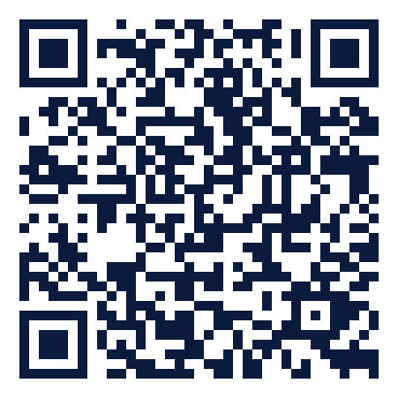
✨ المنصة متاحة ومفعلة على الهواء
ابدأ التجربة الحية لمنظومة مدرسة الكاروز الآن
امسح بكاميرا هاتفك
elkaroozschool1.vercel.app
مرحباً بكم في منصتكم الرقمية
⭐ الدخول الفوري بدون أي تثبيت
المنظومة متاحة سحابياً على مدار الساعة لجميع الخدام والطلاب.
⭐ استكشاف موسوعة الكتاب المقدس
تصفح الأسفار والتفاسير والخرائط متاح مجاناً للجميع بدون قيود.
⭐ تطبيق هاتف خفيف وسريع
يمكن لأي طالب إضافة المنظومة للشاشة الرئيسية بنقرة واحدة كتطبيق أصيل.
⭐ الرابط الرسمي المعتمد للمنصة
https://elkaroozschool1.vercel.app/
مدرسة الكاروز للكتاب المقدس • كنيسة مارمرقس الرسول بالمنشية — شبرا الخيمة | elkaroozschool1.vercel.app

